Slide 1
الاربعاء لغة عربية التاريخ 30/9/2020
فهم مقروء
للصف الخامس

Slide 2
فَنُ الزُّهور
استخدم الإنسان الزهور منذُ عصور قديمة للتعبير عن معاني الحبّ والوفاء،
عن المشاعر والرغبات. فقد كان قُدماءُ المصريّين أوّلَ من استخدم الزهور في التعبير عن المشاعر، وأبدع في تنسيقها في باقات. ويبدو ذلك جليًا في رسوماتهم
على جدران المعابد، إذ استخدموا شكل زهرة اللوتُس في تصميم تيجان المعابد،
كما وُجدت هذه الزهرة في الأكاليل الجنائزيّة الفرعونيّة.

Slide 3
هذا ما كان قبل أكثر من سبعة آلاف سنة، غير أنّنا اليومَ في أمَسّ الحاجة
إلى الزهور، لأنّنا في عصر يتميّز بكثرة الحروب، وجمود العلاقات والمشاعر الإنسانيّة. فالزهور مثل بَسَمات الطبيعة على وجه الأرض، تُخفّف من حدّة الجمود والمادّيّة اللذَيْن كَبَّلا فكرَ الإنسان ومشاعرَه.

Slide 4
تتعدّدُ أنواع وألوان الزهور، فهناك الورد والبنفسج والياسمين الأبيض والسوسن والقرنفل، وقد اعتاد الناسُ أن يجعلوا تقديم الزهور في المناسبات للتعبير عن مشاعر خاصّة، وهو ما جعل لكلّ لون أو نوع معنًى مختلفًا خاصًّا به، يختلف من شَعب لآخر ومن ثقافة لأخرى.

Slide 5
لم تتغيّر لغةُ الزهور بتغيُّر العصور؛ إذ تُجْمِع الآراءُ على أنّ الزهور البيضاء ترمز إلى صفاء القلب الطاهر، والزهور الصفراء ترمز إلى الغيرة، والحمراء ترمز إلى الحبّ والنشاط والشجاعة، والزهور الزرقاء إلى الصدق والثبات، والزهور البنفسجيّة تدلّ على الوفاء والنبل.
لن تجدَ هديّةً تقدّمها في أيّ مناسبة أفضلَ من هديّة الزهور، فقد تلْقى أيُّ هديّة أخرى نوعًا من النقد، أمّا الزهور فإنّها تُغري بجمالها ولغتها الساحرة، ومن الصعب أن تُستقبل بغير المحبّة والرضى.

Slide 6
تُقدَّم الزهور للمرضى لتبعثَ فيهم الأملَ والطمأنينة. وينبغي مراعاة اختيار الزهور عديمة الرائحة، هادئة الألوان. وفي حال المرض الطويل، يُفضَّل تقديم باقة من الزهور من وقت لآخر. تُقدّم الزهور أيضًا، في مناسبات أعياد الميلاد، وللمسافرين، وفي حفلات الاستقبال الرسميّة، وحفلات الزواج. كذلك في المناسبات الحزينة تستطيعُ الزهور أن تعبّر عن مشاعرِ الحزن؛ فتُقدَّم في العزاء لتوضَع على القبور، أو في مراسِم التأبين.

Slide 7
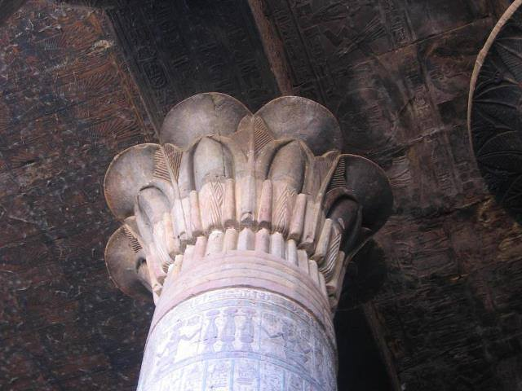
زهرة اللوتس في المعابد الفرعونية

Slide 8
زهرة الياسمين

Slide 9
زهرة السوسن

Slide 10
زهرة البنفسج

Slide 11
زهرة القرنفل

Slide 12
معاني كلمات
الكلمة | المرادف
الوفاء | الاخلاص
جليًا | واضحًا
مكبل | مقيد
تغري بجمالها | ملفت للنظر
تأبين | تكريم للميت

Slide 13
أي نوع من الازهار تفضل؟ ولمن ترغب بأن تهديها؟

Slide 14
ما نوع النّص يا طلاب؟؟؟؟؟؟؟؟؟؟؟
معلوماتي

Slide 15
السؤال 2
لماذا يحتاج الناس في هذا العصر بالذات إلى الزهور، بحسب رأي الكاتب؟
لأنّنا في عصر يتميّز بكثرة الحروب، وجمود العلاقات والمشاعر الإنسانيّة

Slide 16
السؤال 3
"كَبَّل" في الجملة: "اللذَيْن كَبَّلا فكرَ الإنسان ومشاعرَه" (السطر 9) تعني
₁ قَيَّد.
₂ مَيَّز.
₃ فَتَّح.
₄ جَمع

Slide 17
السؤال 4
إذا رغبتَ في إهداء صديقك باقة من الزهور في يوم ميلاده، أيّ لون من الزهور تختار؟ علّل اختيارك بالاعتماد على النصّ.

Slide 18
السؤال 5
لماذا يرى الكاتب أنّ الزهور هي أفضل هديّة؟
كون أن الهدية الأخرى من الممكن أن تلقى انتقادًا ، أمّا الزهور فإنّها تُغري بجمالها ولغتها الساحرة، ومن الصعب أن تُستقبل بغير المحبّة والرضى.

Slide 19
تُقدَّم الزهور للمرضى لتبعث فيهم الطمأنينة والأمل. اكتب صفتَيْن لهذه الزهور (الأسطر 26-21).
1- عديمة الرائحة.
2- هادئة الألوان.

